Slide 1

UMKM Harus Naik Kelas!

Slide 2

Solo Leveling

Slide 3
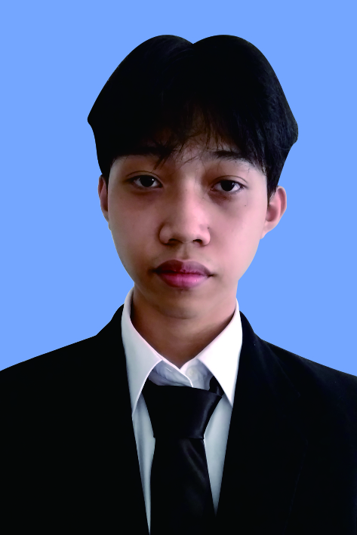
Team Leader
Nama:
Muhamad Azmi Muis
Tanggal Lahir:
21 - 12 - 2002
No Telp:
0821-1216-8073
Alamat:
Sukaresmi, Kec. Tanah Sareal, Kota Bogor, Jawa Barat, Rt/Rw 02/04, 16165
Curriculum Vitae
Instagram: @knightbearr
Twitter: @knightbearr

Slide 4
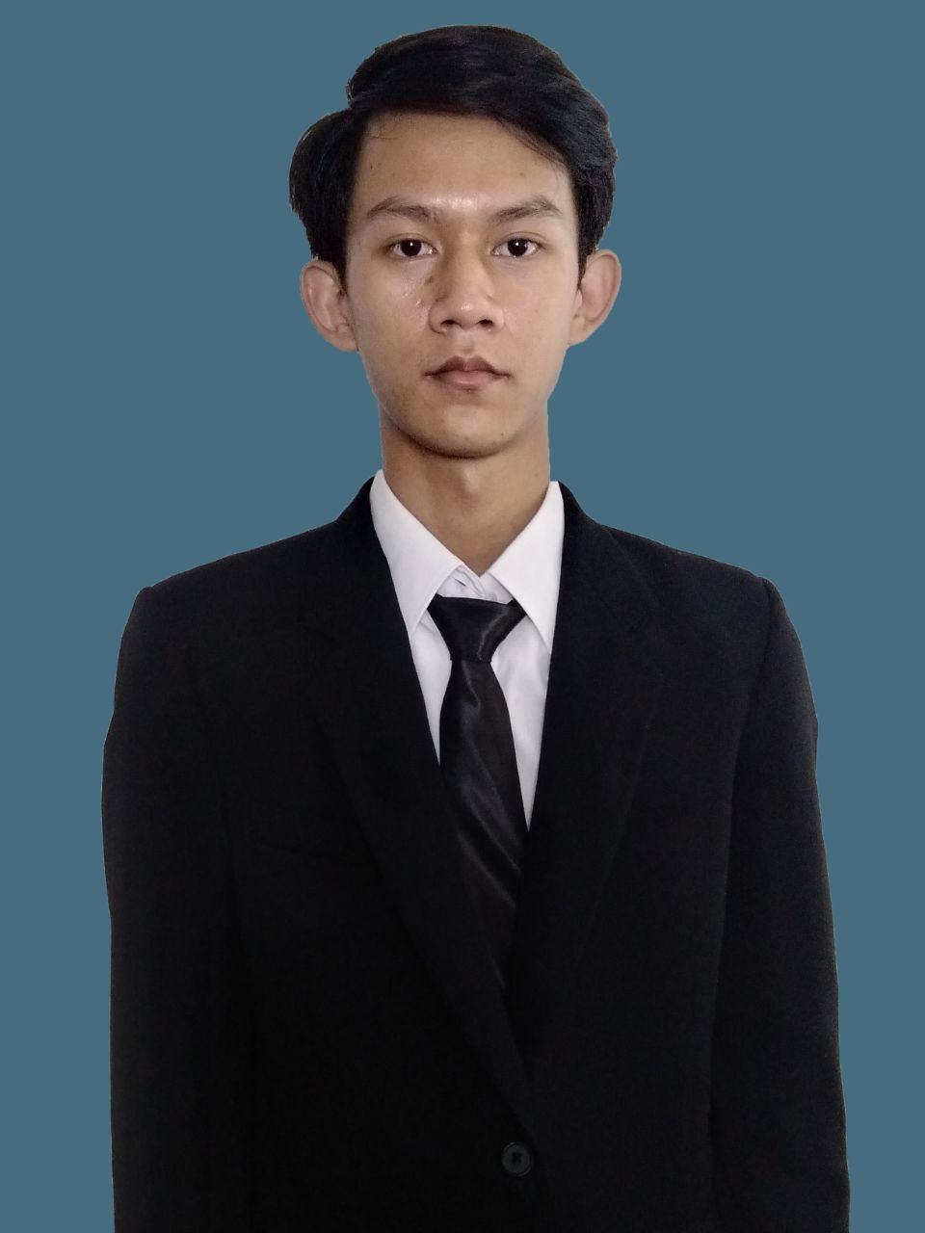
Information Man
Nama:
Muhammad Fajri Mardhotillah
Tanggal Lahir:
24 - 07 - 2002
No Telp:
0895 1962 9134
Alamat:
Jl. Blender RT 04/RW 09, No.36 Kel. Kebon Pedes, Kec. Tanah Sareal, Bogor, Jawa Barat, 16162
Curriculum Vitae
Instagram:
@fajri_mardhotillah

Slide 5
UMKM Digital adalah Kunci Pemulihan Ekonomi Nasional
Negara kita saat ini sedang menghadapi dua krisis sekaligus akibat pandemi

Slide 6
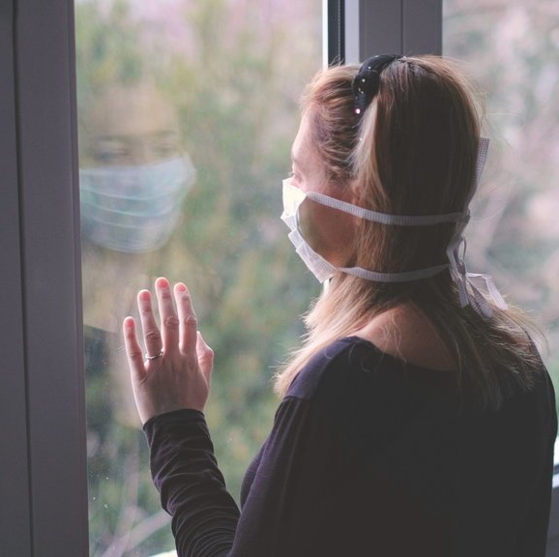
Krisis Kesehatan
Berupa pandemi virus covid yang telah memakan banyak korban lebih dari seratus ribu jiwa.

Slide 7
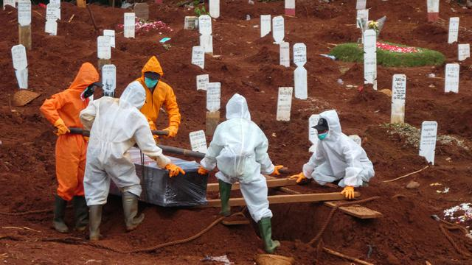
Banyaknya Korban Berjatuhan

Slide 8
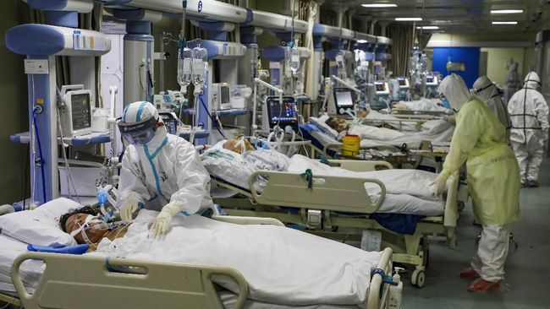
Penuhnya Rumah Sakit

Slide 9
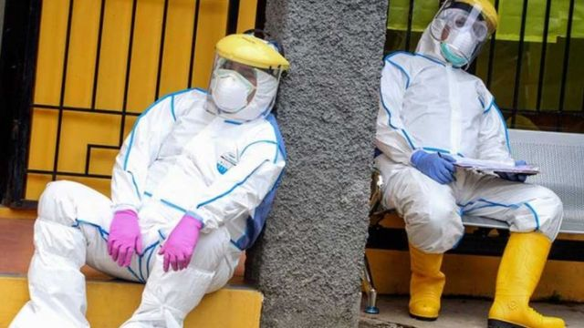
Pekerja Kesehatan Kelelahan

Slide 10
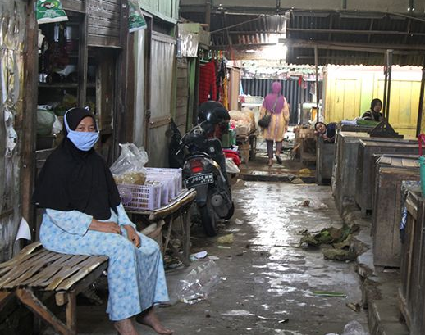
Krisis Ekonomi
Para pengusaha Mikro Kecil dan Menengah mengalami kesulitan di masa pandemi seperti ini, mereka berusaha keras dan sangat sulit untuk mendapatkan penghasilan untuk modal usaha maupun makan sehari-hari

Slide 11
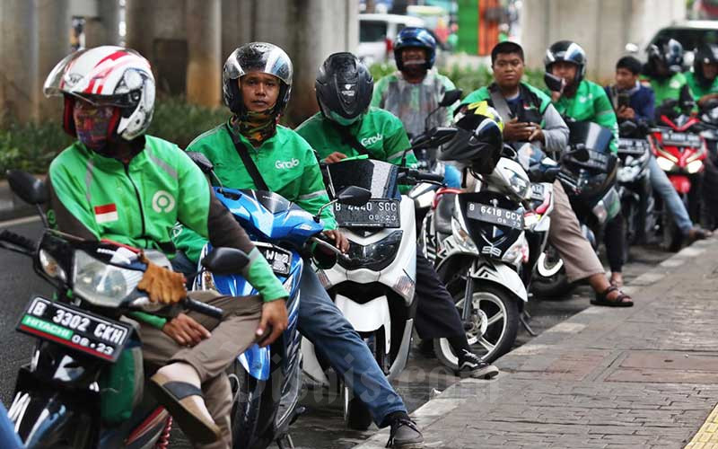
Orderan Yang Tak Kunjung Datang

Slide 12
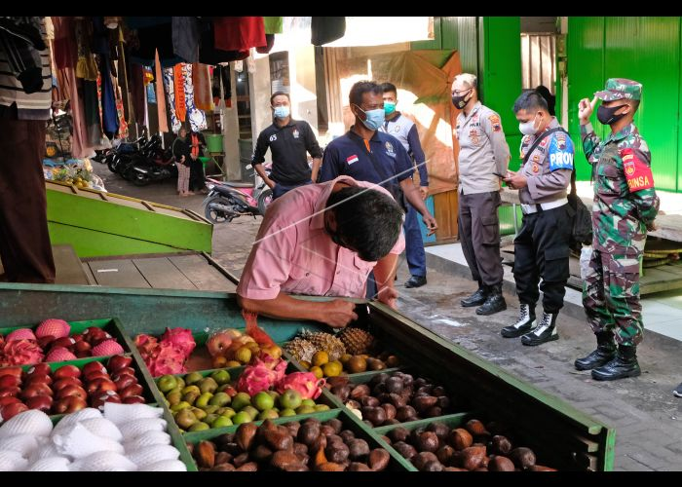
Ketatnya Penjagaan

Slide 13
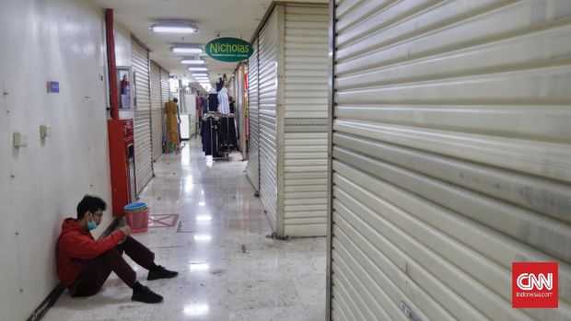
Pembatasan Jam Operasional

Slide 14
Ayah Saya Seorang Pengusaha Mikro Kecil dan Menengah

Slide 15
Jika UMKM ingin bisa menghadapi krisis ekonomi ini, maka hal pertama yang harus dilakukan adalah, UMKM harus naik kelas.

Slide 16

Berjualan Secara Online

Slide 17
Data yang digunakan: Google Drive

Slide 18
Proses pengolahan data:
Data Collection
Data Preprocessing
Data Analysis
Data Visualization
Modeling
Prediction

Slide 19
Teknologi yang digunakan:
Tableau
Jupyter Notebook
Inkscape
Canva
Power Point

